Slide 1

kintoneで「アプリ」を作ってみた
2025/10/27 kintone hack
シダックス
情報システム部 AI推進課
志太 悠真

Slide 2
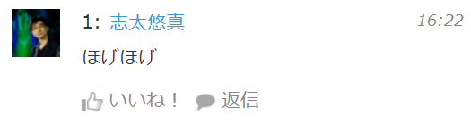
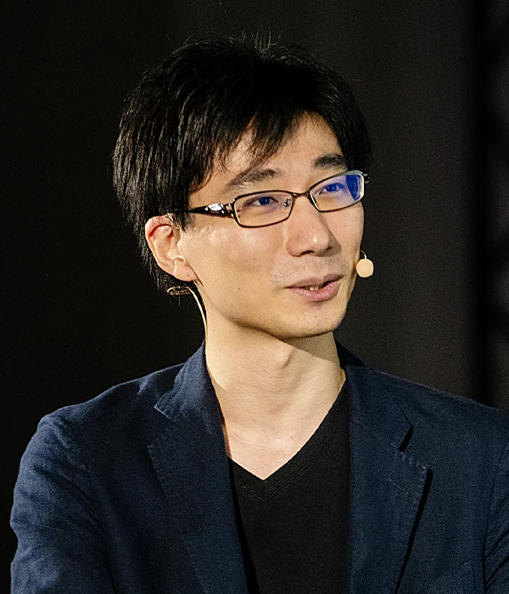
シダックス
かいしゃ
ぶしょ
なまえ
情シス
志太 悠真
kintone EPCの
会員企業です
We❤kintone
しゃしん
じこしょうかい
仕事 なんかいろいろ作る GitHub https://github.com/macrat
一言
明日も登壇するよ
ひっそりと
エンジニアを
求人してます

Slide 3
始める前に
ひとこと

Slide 4
始める前に
kintone 導入済みですか？
ひとこと
挙手で教えてね
質問

Slide 5
始める前に
完璧に 使いこなしてます？
ひとこと
挙手で教えてね
質問

Slide 6
始める前に
むずかしい
ひとこと
完璧に使いこなすのは

Slide 7
イメージがついてない とか
いろいろある
何に使えるんだコレ

Slide 8
使い方が分かってない とか
いろいろある
どこから操作するの？

Slide 9
変なことに使い始める とか
いろいろある
パワポをやめて kintoneを使おう！！

Slide 10
キントネってなに？！ とか
いろいろある
……？

Slide 11
しんどい。
いろいろあるので

Slide 12
そういうわけで
弊社では 「アプリ作成申請」 を貰っています。
課題
打ち手

Slide 13
こういうアプリが欲しい！
利用部門
情報システム部

Slide 14
こういうアプリが欲しい！
OK！ でもココに気をつけてね！
利用部門
情報システム部

Slide 15
こういうアプリが欲しい！
いや、 それはExcelの方が良いかも
利用部門
情報システム部

Slide 16
適切なアドバイスができる。
これで完璧🎉
なぜなら
ゆえに

Slide 17
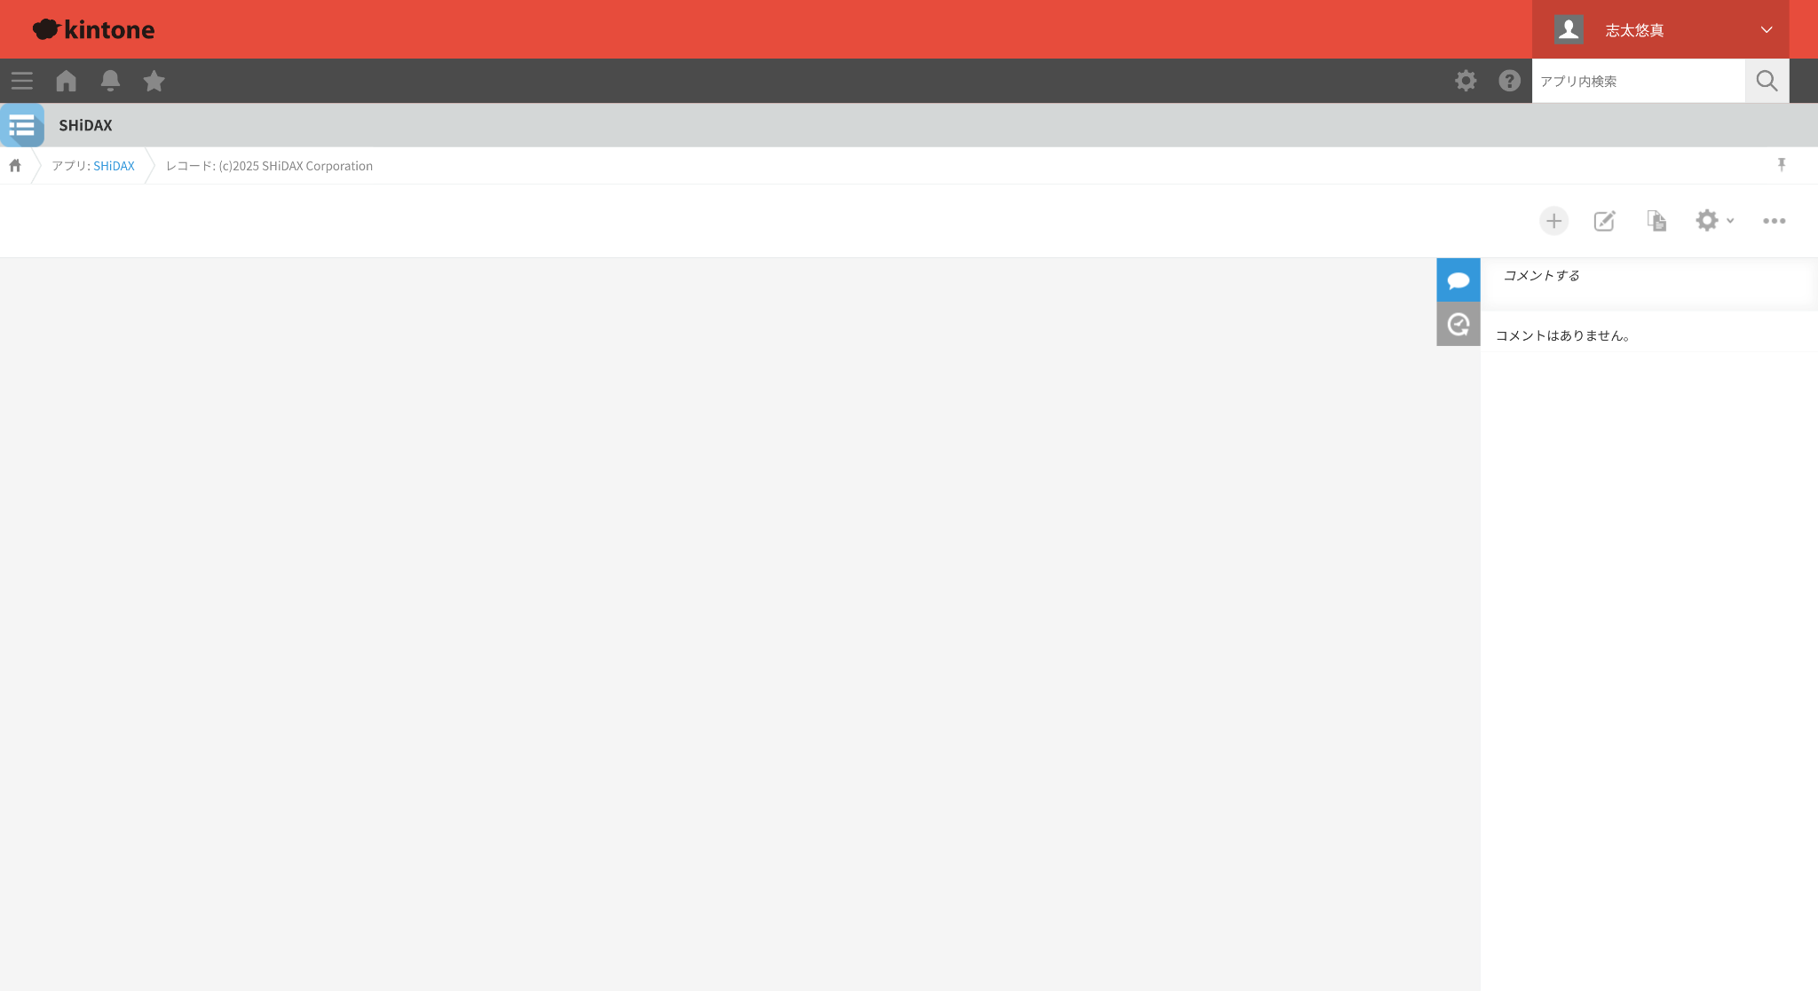
そんな上手くはいかない。
なぜなら
適切なアドバイスができる。
ゆえに
これで完璧🎉

Slide 18
そんな上手くはいかない。
想定外の申請が来る。
なぜなら
適切なアドバイスのおかげで
ゆえに
これなら 完璧に使える🎉

Slide 19
実例 １

Slide 20
利用部門
PDFデータの加工がしたい！
情報システム部

Slide 21
利用部門
PDFデータの加工がしたい！
情報システム部
Adobeじゃん。

Slide 22
実例 ２

Slide 23
利用部門
Google Authenticatorが欲しい！
情報システム部

Slide 24
利用部門
Google Authenticatorが欲しい！
情報システム部
スマホアプリじゃん。

Slide 25
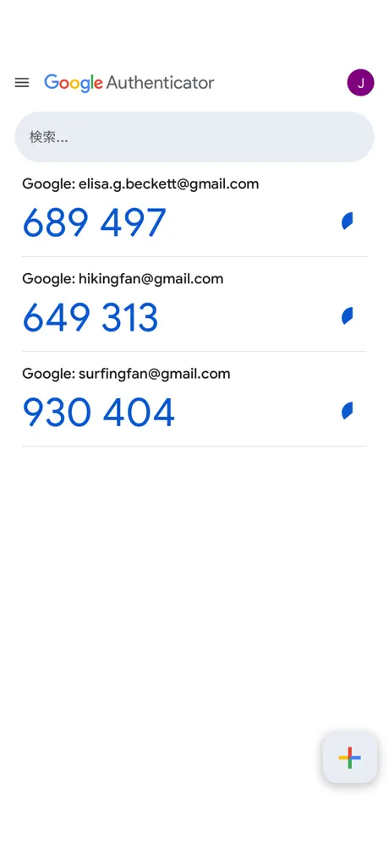
利用部門
Google Authenticatorが欲しい！
情報システム部
スマホアプリじゃん。
コレじゃん

Slide 26
違うじゃん

Slide 27
アホなこと言うんじゃない。

Slide 28
Authenticatorなんて
やってどうする？

Slide 29
そんなことしたら
バックアップも安心
社用スマホが無い人でも使える
部署内での共有が簡単
特権アカウントを 安全に共有できる
アプリの改良もしやすい
引き継ぎも簡単になる
自分たちに合わせて使える

Slide 30
あれ？ 良いかも
バックアップも安心
社用スマホが無い人でも使える
部署内での共有が簡単
特権アカウントを 安全に共有できる
アプリの改良もしやすい
引き継ぎも簡単になる
自分たちに合わせて使える

Slide 31
じゃあ、やってみよう。
というわけで

Slide 32
できた。
しかもそれっぽい。
やってみたら
トリビア： ワンタイムパスワード
は標準規格があるので 実は誰でも作れます。
しかも

Slide 33
でも……
もっと簡単に使いたい！
やってみたら
やっぱり

Slide 34
じゃあ、やってみよう。
というわけで

Slide 35
できた。
かなり実用的になった。
やってみたら
余談ですが、 IDとパスワードの 自動入力にも対応して います。
パスワードマネージャ にもなる！
しかも

Slide 36
でも……
やっぱり「アプリ」というなら スマホで動かしたい！
やってみたら
やっぱり

Slide 37
じゃあ、やってみよう。
というわけで

Slide 38
できた。
アプリも作れちゃった。
やってみたら
なんと、スマホ版は kintoneの標準UIと 馴染ませるために、 実はUI全体に改造を 施してあります。
しかも

Slide 39
でも……
ここでチラ見せだけはもったいない
やってみたら
やっぱり

Slide 40
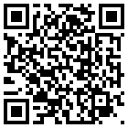
じゃあ、配布しよう。
というわけで
ダウンロード
してね
こちらから
← 公開しちゃいました。
https://github.com/shidax-corp/kintone-authenticator
・アプリテンプレート
・ソースコード一式

Slide 41
終わる前に
ひとこと

Slide 42
終わる前に
完璧に 使いこなしてます？
ひとこと
質問

Slide 43
終わる前に
無理
ひとこと
質問
完璧に 使いこなしてます？

Slide 44
いつまでも「完璧」にはならない

Slide 45
いつまでも変なことを言われる

Slide 46
「アホなこと言うんじゃない」

Slide 47
「じゃあ、やってみよう」

Slide 48
kintone hack
「じゃあ、やってみよう」

